Slide 1
ĐỀ BÀI: XÂY DỰNG WEBSITE TÌM KIẾM GIAO DỊCH
TRƯỜNG ĐH BÁCH KHOA TP. HỒ CHÍ MINH
KHOA KHOA HỌC VÀ KỸ THUẬT MÁY TÍNH
GVHD | Lê Đình Thuận

Slide 2
SINH VIÊN THỰC HIỆN
Họ và tên | MSSV
Mạch Văn Phú | 2333448
Nguyễn Thành Đạt | 2333411
Hoàng Quang Anh | 2333402
Nguyễn Trần Phương | 2333447
Nguyễn Danh Vương | 2333478

Slide 3
MỤC TIÊU
Thu thập và xử lý dữ liệu sao kê quyên góp từ Mặt Trận Tổ Quốc và các đối tác.
Xây dựng hệ thống tìm kiếm hỗ trợ tiếng Việt có dấu, không dấu, và lọc theo thời gian, số tiền, tổ chức hoặc cá nhân.
Hiển thị chi tiết giao dịch: ngày, số tiền, đơn vị gửi, và mục đích sử dụng.
Thiết kế giao diện thân thiện, dễ truy cập trên mọi thiết bị.

Slide 4
NỘI DUNG
Đặt vấn đề
Giới thiệu FullText Search
Hiện thực tìm kiếm
Tổng kết

Slide 5
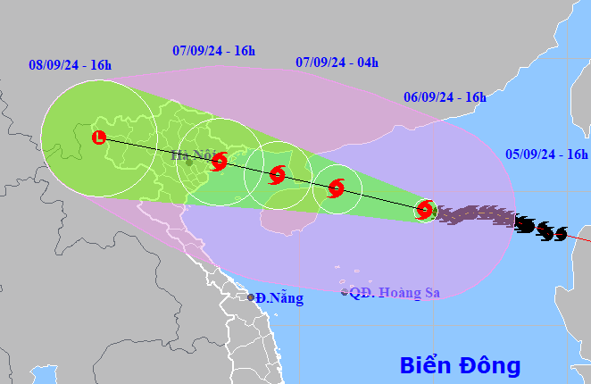
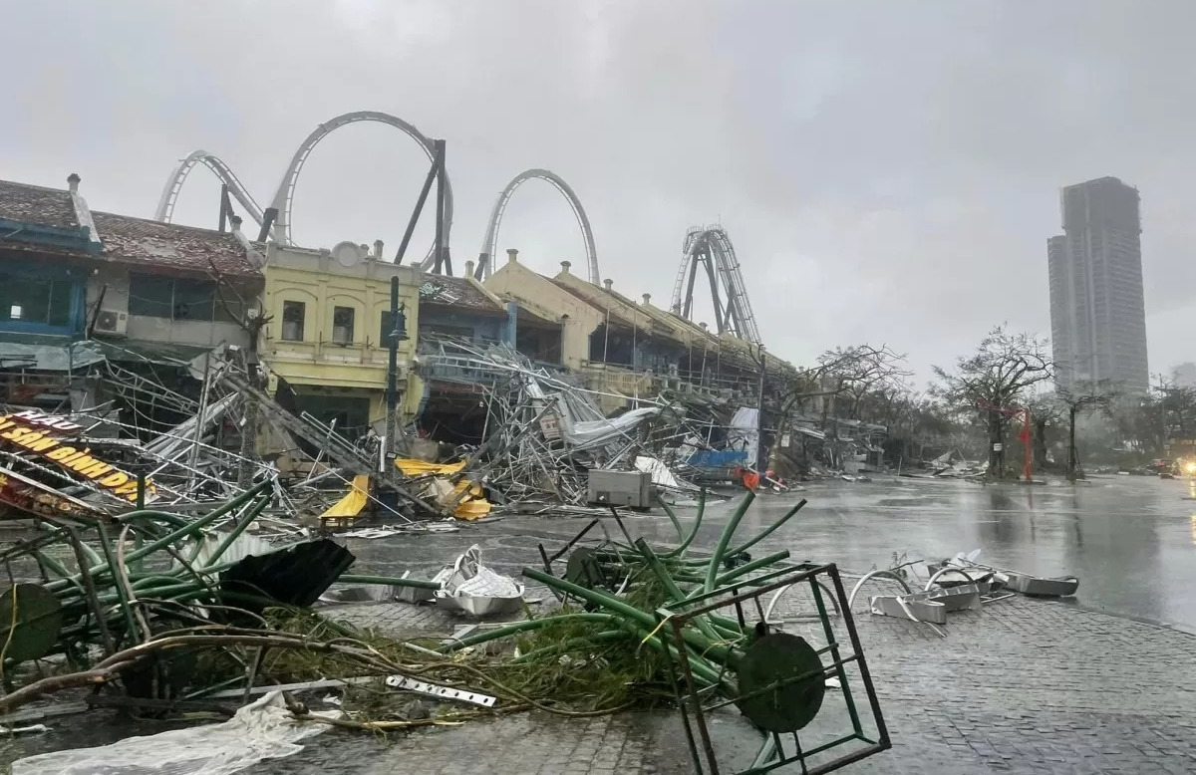
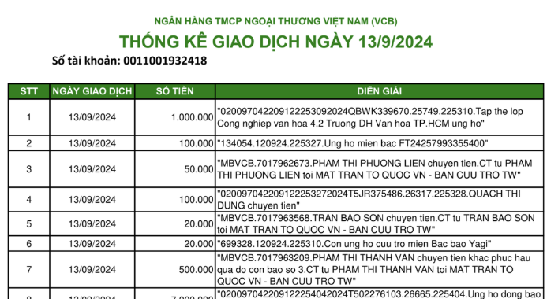
ĐẶT VẤN ĐỀ
Bối cảnh tình hình Việt Nam:
Notes:
Trong bối cảnh Việt Nam liên tiếp chịu ảnh hưởng của các thiên tai, đặc biệt là cơn bão Yagi vừa qua
nhu cầu về việc minh bạch hóa thông tin quyên góp và phân bổ nguồn lực trở nên cấp thiết hơn bao giờ hết.
Sự thiếu minh bạch trong một số trường hợp không chỉ làm giảm niềm tin của cộng đồng mà còn ảnh hưởng trực tiếp đến hiệu quả hỗ trợ các nạn nhân chịu ảnh hưởng.
Mặc dù Mặt Trận Tổ Quốc Việt Nam đã công bố các bản sao kê quyên góp dưới dạng file PDF. Tuy nhiên điều này, dù đảm bảo tính minh bạch, nhưng lại gây ra không ít khó khăn trong việc tra cứu thông tin, đặc biệt khi khối lượng dữ liệu ngày càng lớn. Việc tìm kiếm thủ công qua từng file PDF không chỉ tốn thời gian mà còn dễ dẫn đến sai sót hoặc bỏ sót thông tin quan trọng.
Để giải quyết vấn đề này, ứng dụng tìm kiếm giao dịch sao kê quyên góp bão Yagi được phát triển nhằm:
Tối ưu hóa quá trình tìm kiếm: Ứng dụng sử dụng công nghệ Fulltext Search để cho phép người dùng tra cứu thông tin một cách nhanh chóng, chính xác, chỉ với vài từ khóa đơn giản.
Tăng hiệu quả quản lý: Thay vì phải xử lý thủ công hàng trăm tài liệu, ứng dụng giúp tự động hóa quy trình tìm kiếm, giảm tải áp lực cho các nhân viên phụ trách.
Cải thiện trải nghiệm người dùng: Nhà hảo tâm, tổ chức từ thiện hoặc bất kỳ ai cũng có thể dễ dàng tra cứu các giao dịch, đảm bảo tính minh bạch và tiết kiệm thời gian.

Slide 6
ĐẶT VẤN ĐỀ
Bối cảnh tình hình Việt Nam:
FULLTEXT SEARCH
Notes:
Trong bối cảnh Việt Nam liên tiếp chịu ảnh hưởng của các thiên tai, đặc biệt là cơn bão Yagi vừa qua
nhu cầu về việc minh bạch hóa thông tin quyên góp và phân bổ nguồn lực trở nên cấp thiết hơn bao giờ hết.
Sự thiếu minh bạch trong một số trường hợp không chỉ làm giảm niềm tin của cộng đồng mà còn ảnh hưởng trực tiếp đến hiệu quả hỗ trợ các nạn nhân chịu ảnh hưởng.
Mặc dù Mặt Trận Tổ Quốc Việt Nam đã công bố các bản sao kê quyên góp dưới dạng file PDF. Tuy nhiên điều này, dù đảm bảo tính minh bạch, nhưng lại gây ra không ít khó khăn trong việc tra cứu thông tin, đặc biệt khi khối lượng dữ liệu ngày càng lớn. Việc tìm kiếm thủ công qua từng file PDF không chỉ tốn thời gian mà còn dễ dẫn đến sai sót hoặc bỏ sót thông tin quan trọng.
Để giải quyết vấn đề này, ứng dụng tìm kiếm giao dịch sao kê quyên góp bão Yagi được phát triển nhằm:
Tối ưu hóa quá trình tìm kiếm: Ứng dụng sử dụng công nghệ Fulltext Search để cho phép người dùng tra cứu thông tin một cách nhanh chóng, chính xác, chỉ với vài từ khóa đơn giản.
Tăng hiệu quả quản lý: Thay vì phải xử lý thủ công hàng trăm tài liệu, ứng dụng giúp tự động hóa quy trình tìm kiếm, giảm tải áp lực cho các nhân viên phụ trách.
Cải thiện trải nghiệm người dùng: Nhà hảo tâm, tổ chức từ thiện hoặc bất kỳ ai cũng có thể dễ dàng tra cứu các giao dịch, đảm bảo tính minh bạch và tiết kiệm thời gian.

Slide 7
GIỚI THIỆU FULLTEXT SEARCH
Full-Text Search là gì?
Là một kỹ thuật tìm kiếm toàn văn bản (toàn bộ nội dung văn bản) trong cơ sở dữ liệu hoặc hệ thống lưu trữ dữ liệu. FTS sử dụng để tìm kiếm các từ hoặc cụm từ trong một hoặc nhiều trường văn bản, giúp truy xuất dữ liệu một cách nhanh chóng và chính xác.

Slide 8
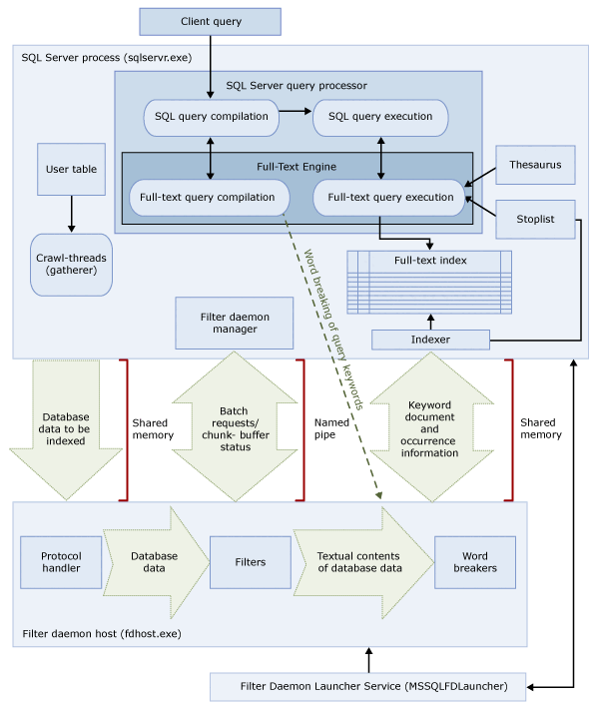
GIỚI THIỆU FULLTEXT SEARCH
2. Kiến trúc của Full – Text Search

Slide 9
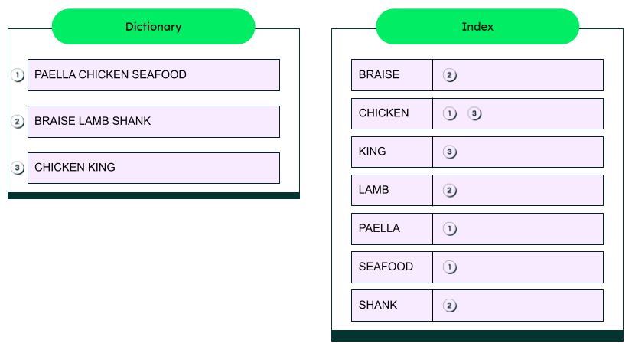
GIỚI THIỆU FULLTEXT SEARCH
3. Lập chỉ mục Full – Text Search

Slide 10
HIỆN THỰC TÌM KIẾM
Chúng em xin phép hiện thực tìm kiếm trên website

Slide 11
TỔNG KẾT
Ưu điểm:
Hiệu quả tìm kiếm: Tăng tốc độ truy vấn, xử lý nhanh dữ liệu lớn, ngay cả với hàng nghìn giao dịch.
Hỗ trợ tiếng Việt: Loại bỏ dấu tiếng Việt, tăng độ chính xác mà không yêu cầu nhập đúng dấu.
Giao diện thân thiện: Dễ sử dụng, làm nổi bật từ khóa trong kết quả tìm kiếm.
Thông báo trực quan: Cung cấp phản hồi rõ ràng khi không tìm thấy kết quả, giúp giảm nhầm lẫn.

Slide 12
TỔNG KẾT
Nhược điểm:
Chưa tối ưu phân trang: Với dữ liệu lớn, việc hiển thị toàn bộ kết quả làm chậm giao diện, cần cải thiện phân trang hoặc lazy loading.
Hạn chế tìm kiếm nâng cao: Khó đáp ứng các truy vấn phức tạp như lọc theo khoảng thời gian hoặc điều kiện cụ thể.
Khả năng xử lý dữ liệu lớn: Hiệu suất giảm khi khối lượng dữ liệu tăng cao, đòi hỏi tài nguyên phần cứng mạnh.
Chưa hỗ trợ tìm kiếm phức hợp: Giới hạn trong việc kết hợp nhiều tiêu chí tìm kiếm.

Slide 13
Cảm ơn thầy và các bạn đã lắng nghe
bài thuyết trình của chúng em!

